Slide 1
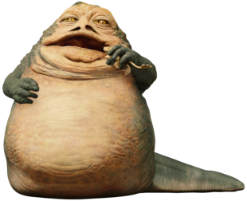
Lenguaje de Programación Java
Integrantes del equipo:
Andrés Apolinar Castillo.
Julián de La Cruz Morales.

Slide 2
¿Que es Java?
Java es un lenguaje de programación con el que podemos realizar cualquier tipo de programa. Está desarrollado por la compañía Sun Microsystems con gran dedicación y siempre enfocado a cubrir las necesidades tecnológicas más punteras. Una de las principales características por las que Java se ha hecho muy famoso es que es un lenguaje independiente de la plataforma. Eso quiere decir que si hacemos un programa en Java podrá funcionar en cualquier ordenador del mercado. Es una ventaja significativa para los desarrolladores de software, pues antes tenían que hacer un programa para cada sistema operativo, por ejemplo Windows, Linux, Apple, etc.

Slide 3



Java fue pensado originalmente para utilizarse en cualquier tipo de electrodoméstico pero la idea fracasó. Uno de los fundadores de Sun
rescató la idea para utilizarla en el ámbito de Internet y convirtieron a Java en un lenguaje potente, seguro y universal gracias a que lo puede utilizar todo el mundo y es gratuito. Una de los primeros triunfos de Java fue que se integró en el navegador Netscape y permitía ejecutar programas dentro de una página web, hasta entonces impensable con el HTML.

Slide 4
¿Para que sirve Java?
Java es tanto un lenguaje de programación así como una plataforma informática, y un amplio abanico de tecnologías. Originalmente perteneciente a la empresa Sun Microsystems posteriormente fue comprada por la compañía Oracle.
Esta plataforma informática es la base de diversos programas y aplicaciones, ya que el lenguaje que utiliza esta tecnología, es compatible con diversas plataformas y arquitecturas, siendo que es usada entre otras, en sistemas de arquitectura PC y Mac, de 16, 32 o 64 Bits, y es una tecnología con compatibilidad para sistemas operativos como OS, Unix, Linux, Solaris, Windows o Android.

Slide 5
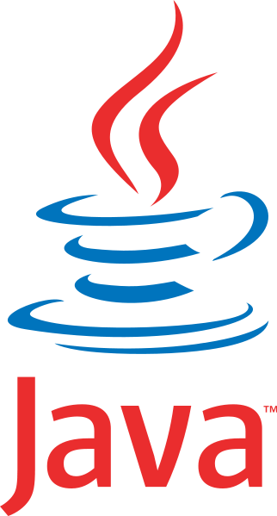
Por lo que varias aplicaciones para dispositivos que utilizan este tipo de sistemas operativos se sirven de la tecnología java para funcionar y por tanto en varios aparatos tecnológicos, deben de realizarse actualizaciones del java para su óptimo funcionamiento y compatibilidad con las aplicaciones basadas
en esta tecnología.
Es el caso de juegos, programas y páginas web, basadas en este lenguaje de programación de alto nivel, o que utilizan esta tecnología.

Slide 6
Java sirve en el desarrollo de programas y aplicaciones
Java es una tecnología utilizada para desarrollar diversos programas y aplicaciones; muchas de las aplicaciones de dispositivos móviles como teléfonos inteligentes, tabletas y otros, usan tecnología java para funcionar.
Esto es más patente en aplicaciones destinadas a la navegación por Internet, en donde entra en servicio como plugin, instalable en la computadora u otros dispositivos, para la mejor ejecución de programas y aplicaciones, entre las que se pueden contar varios juegos, para poder ejecutar varios servicios de chat, y diversas páginas online.

Slide 7
La historia de Java
Java se creó como una herramienta de programación para ser usada en un proyecto de set-top-box en una pequeña operación denominada the Green Project en Sun Microsystems en el año 1991. El equipo Green Team, compuesto por trece personas y dirigido por James Gosling, trabajó durante 18 meses en Sand Hill Road en Menlo Park en su desarrollo.

Slide 8
El lenguaje se denominó inicialmente Oak, luego pasó a denominarse Green tras descubrir que Oak era ya una marca comercial registrada para adaptadores de tarjetas gráficas y finalmente se renombró a Java.
Los objetivos de Gosling eran implementar una máquina virtual y un lenguaje con una estructura y sintaxis similar a C++.
Entre junio y julio de 1994, tras una sesión maratoniana de tres días el equipo reorientó la plataforma hacia la Web. Sintieron que la llegada del navegador web Mosaic, propiciaría que Internet se convirtiese en un medio interactivo, Naughton creó entonces un prototipo de navegador, WebRunner, que más tarde sería conocido como HotJava.

Slide 9
En 1994, se les hizo una demostración de HotJava y la plataforma Java a los ejecutivos de Sun.
Java 1.0a pudo descargarse por primera vez en 1994, pero hubo que esperar al 23 de mayo de 1995, durante las conferencias de SunWorld, a que vieran la luz pública Java y HotJava, el navegador Web. El acto estuvo acompañado por una pequeña sorpresa adicional, el anuncio por parte de Marc Andreessen, Vicepresidente Ejecutivo de Netscape, de que Java sería soportado en sus navegadores.

Slide 10
Sintaxis
La sintaxis de Java se deriva en gran medida de C++. Pero a diferencia de éste, que combina la sintaxis para programación genérica, estructurada y orientada a objetos, Java fue construido desde el principio para ser completamente orientado a objetos. Todo en Java es un objeto (salvo algunas excepciones), y todo en Java reside en alguna clase (recordemos que una clase es un molde a partir del cual pueden crearse varios objetos).

Slide 11
Al escribir en Java y seguir una sintaxis correcta sin cometer errores y escribir de la manera correcta.
-Todas las instrucciones( Una instrucción no es lo mismo que una línea, ya que en Java puedes dejar espacios entre líneas y no haber terminado la instrucción) de código en Java deben terminar con un signo punto y coma ” ; “
Ejemplo:
System.out.println(
“Hola Mundo” );
Hola Mundo
*Pero si yo no hablo español*

